Slide 1
试用期总结
IO模型
FIX协议

Slide 2
IO模型总结
阻塞IO模型
非阻塞IO模型
IO多路复用模型
异步IO模型

Slide 3
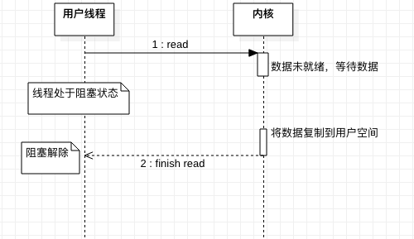
阻塞IO模型
以读取数据为例，用户线程发起系统调用，用户线程被阻塞，直到数据就绪，内核将数据复制到用户空间，线程阻塞解除。

Slide 4
应用模型
每个Handler都在一个属于自己的Thread中运行
Client
socket
Handler
Server
Client
Handler
Client
Handler

Slide 5
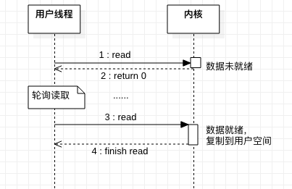
非阻塞IO模型（NIO）
当用户线程发起read请求时，数据未就绪，read操作会被立即返回，线程不阻塞。

Slide 6
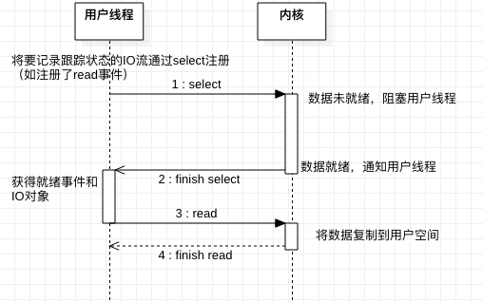
IO多路复用模型
非阻塞
IO多路复用指的是单个线程通过记录跟踪每一个IO流的状态来同时管理多个IO流。
非阻塞IO虽然没有阻塞线程，因为该模型不能判断何时有数据可读，用户线程会不断进行轮询操作，这是是十分消耗CPU的。
多路复用可以避免非阻塞IO模型的轮询问题。
select方法由系统提供，poll和epoll是改进后的select
Notes:
首先，将需要跟踪状态的IO使用复用方法注册，如select，并获取可读/可写事件，当事件未就绪的时候（以read为例），内核会阻塞用户线程，直到事件就绪，select返回，获得IO句柄和就绪事件。

Slide 7
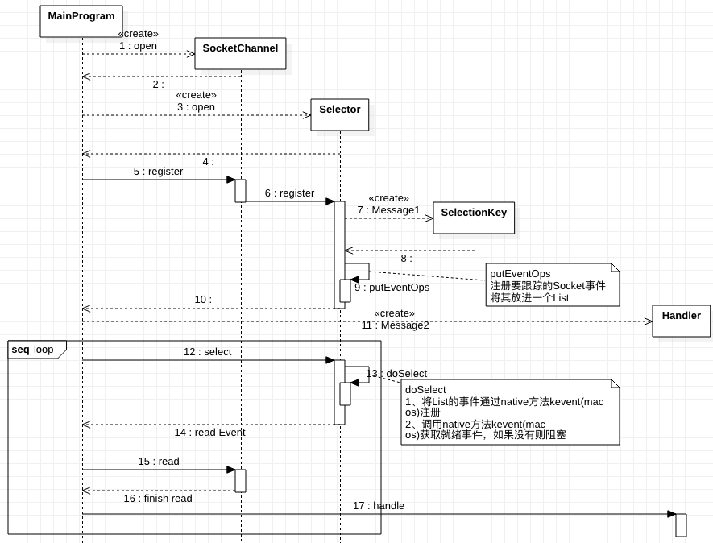
Java NIO
Java NIO就是基于IO多路复用模型
Selector对进行了kqueue/select封装
Kqueue机制提供两个系统调用，kqueue和kevent。kqueue生成一个内核事件队列,返回该队列的文件描述符。kevent提供向内核注册 / 反注册事件和返回就绪事件或错误事件
Notes:
Java NIO就是基于IO多路复用模型，Selector对kqueue/select进行封装实现IO复用，以发起连接的一端为例，环境是mac平台，主程序打开一个SocketChannel（连接到某个服务端），接着打开一个Selector
然后通过调用channel的register方法，selector会产生一个Selection Key表示一个注册，并调用putEventOps将要跟踪的Socket事件放到一个列表。
注册完channel后，主线程的工作就是通过selector.select询问有无IO就绪事件，select可能产生阻塞，可能返回多个事件（key），这个过程并不是轮询，因为当没有事件就绪，用户线程会阻塞，而不是轮询空耗系统资源。
这是一种Reactor的工作模式，Reactor就是有多个事件源，有多个Handler，Dispatcher将负责将事件分发到相应的Handler，而Dispatcher不负责监听事件的到来，这个工作交给Synchronous Event Demultiplexer来处理
Handler和事件源需要注册
Reactor的工作包含了事件分发，它和普通的事件分发的区别是，它依赖多路复用监听事件的到来，我们将事件、事件源和事件处理程序在Reactor注册，Reactor就可以“自动完成这个任务”，它就像一个反应堆那样。
Doug Lea 的《Scalable IO In Java》中扩展了这种Reacot模式，就是打开多个selector，让连接比较均衡的注册在这些selector上，其次就是处理结果的时候交给线程池去处理，而不是由selector监控线程去处理。

Slide 8
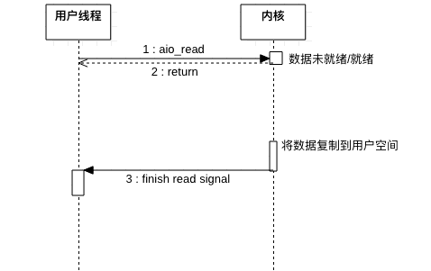
异步IO（AIO）
非阻塞
asynchronous read调用后被立即返回
数据就绪后，内核将数据复制到用户空间
内核向用户线程发出信号，读取完成

Slide 9
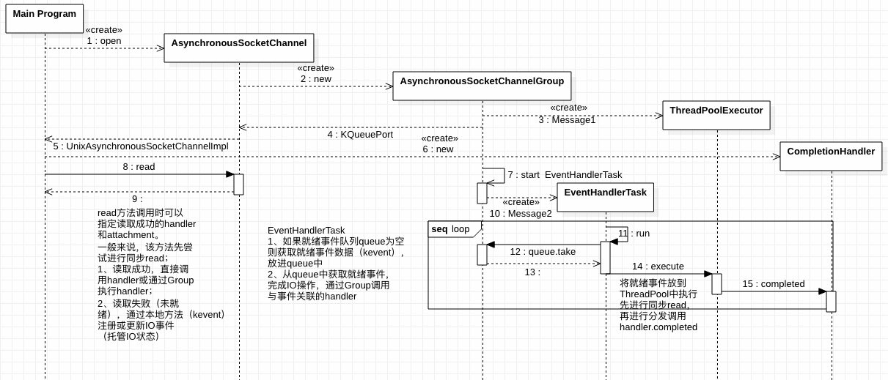
Java AIO(mac os)
Notes:
Mac os 上的AIO并不是真正的异步IO，因为它的实现也是利用了kqueue机制，这和Java NIO的本质上是一致的。Java AIO中有一个group对象，它维护了一个线程池，和一个EventHandlerTask，EventHandlerTask会运行在多条线程上，
当主线程发出一个read时，需要通过本地方法kevent托管IO状态，task就是通过kevent询问就绪事件（可读可写），然后处理就绪事件（进行读写），回调read发出时指定的完成操作的方法。Mac os上的IO操作其实是非异步的，因为在Java实现中调用了两次的IO请求。
但在主线程看来它是异步的操作，整过过程是异步的。

Slide 10
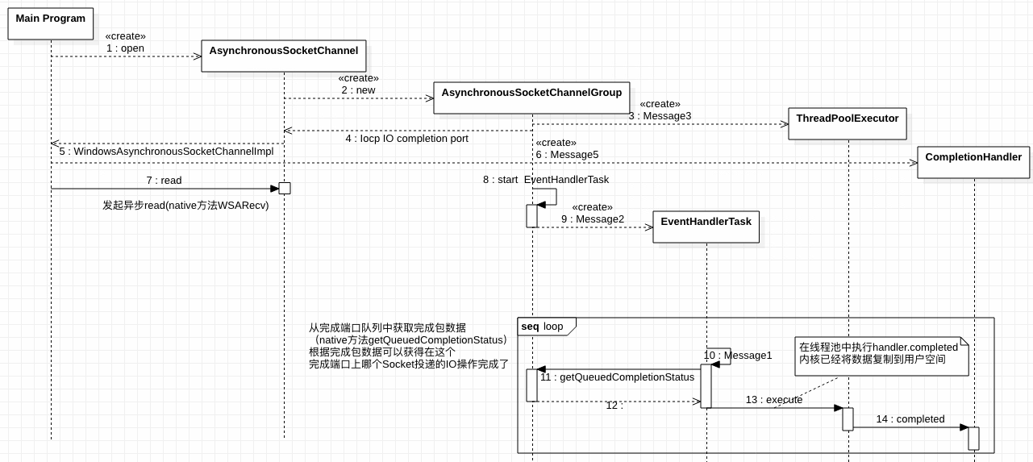
Java AIO(windows)
Notes:
Java AIO 在Windows是的实现是真正异步的，因为Windows具有支持异步操作的API，即IOCP。与mac os 不同的是，当task询问内核的是是否有完成事件，task处理完成事件不需要再进行读写，只需要回调完成方法。

Slide 11
Java AIO的Mac os 比较 Windows
1、mac os上的Java AIO实现实质上使用kqueue多路复用机制模拟异步IO操作，实质的IO操作是同步的（当IO为可读或可写时通知用户线程，IO操作过程是同步的），但在用户程序来看，过程是异步的，IO操作也是异步的。这和使用Selector多路复用机制本质上是一致的。
Windows的Java AIO实现实质上使用了IOCP（Input/Output Completion Port）机制，IOCP是真正支持异步IO操作的编程接口（IO操作完成时通知用户线程）。

Slide 12
异步IO和同步IO
同步IO在做IO操作时会使线程阻塞。之前所述的blocking IO，non-blocking IO，IO multiplexing都属于synchronous IO。
NIO-blocking IO使线程忙于IO操作，处于一种“阻塞”的状态。
异步IO只是发起IO 操作，用户线程没有做实质的IO操作，更没有处于等待状态。实质的IO操作有内核完成。

Slide 13
BIO和IO Multiplexor
BIO要求Thread Per Connection，缺点：【1】由于上下文切换，同步和数据移动，线程可能导致性能不佳【2】线程可能需要复杂的并发控制;
从并发量来看，IO Multiplexor是大于BIO，BIO能打开的线程数量是有限制的。
IO Multiplexor是一个或多个线程监控或处理事件，单个事件处理速度较慢。
从吞吐量来说，当连接数较少时，IO Multiplexor是低于BIO的。
总的来说，在并发量较少的情况下或者大数量数据传输情况下，使用BIO。
Notes:
测试
打开10000个AsynchronousFileChannel读取同一个文件，计算完成速度和完成时间；
打开10000个线程，读取同一个文件，计算完成速度和完成时间
测试结论
从并发量来看，AIO是大于BIO，BIO需要线程消耗(线程切换，线程同步)，线程的数量是有限制的。
从吞吐量来看，BIO是大于AIO，AIO每条IO操作的完成过程至少消耗5ms，而BIO每次IO操作包括打开IO完成过程只需1~2ms.
总的来说，在并发量较少的情况下（如1000，可能更大，BIO也是可以承受的），使用BIO；大数量数据传输情况下，使用BIO

Slide 14
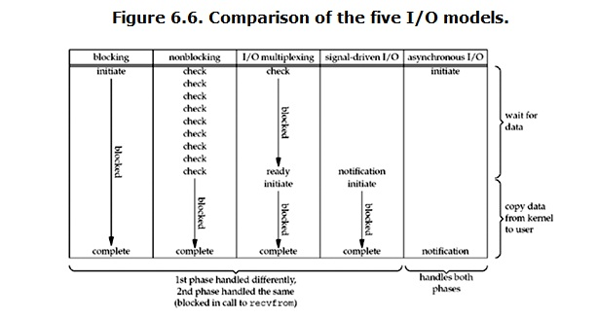
几种IO的比较

Slide 15
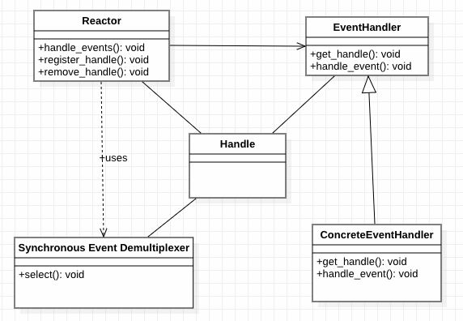
Reactor模式类图

Slide 16
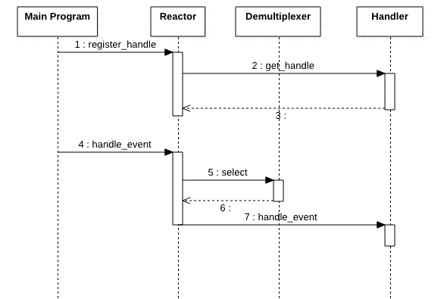
Reactor模式时序图
Notes:
Reactor模式基于多路复用机制
Reactor就是有多个事件源，有多个Handler，Dispatcher将负责将事件分发到相应的Handler，而Dispatcher不负责监听事件的到来，这个工作交给Synchronous Event Demultiplexer来处理
Handler和事件源需要注册
proactor模式和reactor模式
Reactor实现相对简单，对于耗时短的处理场景处理高效；
Proactor性能更高，能够处理耗时长的并发场景；
缺点
Proactor实现逻辑复杂；依赖操作系统对异步的支持，目前实现了纯异步操作的操作系统少，实现优秀的如windows IOCP，但由于其windows系统用于服务器的局限性，目前应用范围较小；而Unix/Linux系统对纯异步的支持有限，应用事件驱动的主流还是通过select/epoll来实现；
两个模式都将事务分离：将与应用无关的多路分解和分配机制和与应用相关的回调函数分离开来

Slide 17
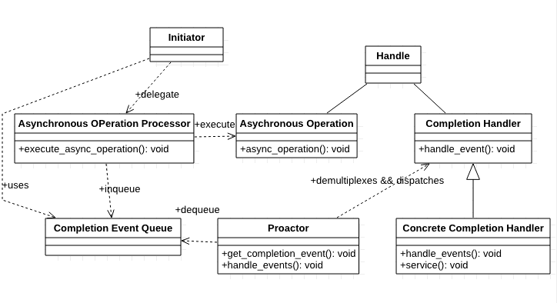
Proactor模式类图
Notes:
在windows上的Java实现中，Asynchronous Operation Processor相当于IOCP机制（Input/Output Completion Port）

Slide 18
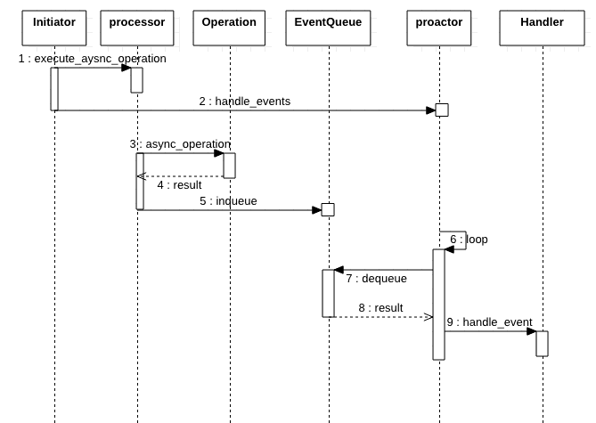
Proactor模式时序图
Notes:
proactor模式依赖异步操作，首先，主程序发起异步操作，异步操作处理器执行异步操作，并将执行结果放进一个完成队列，然后proactor主动器，从完成事件队列中取出异步操作的结果，分发调用相应的后续处理逻辑；

Slide 19
FIX协议
FIX协议即金融交易协议
FIX协议包括会话层和应用层
FIX会话层对数据传输作控制要求
FIX应用层则定义了商业相关的数据内容。

Slide 20
FIX消息
FIX消息的一般格式为：一个标准头+消息体+一个标准的尾部
1 “标记=值”语法格式
Notes:
FIX消息的一般格式为：一个标准头+消息体+一个标准的尾部
目前，FIX协议存在2种语法格式。
1 “标记=值”语法格式
2 “FIXML语法”语法格式

Slide 21
FIX “标记=值”语法
每个消息由多个由“标记=值”数据域的流构成，每个“标记=值”数据域由分界符“SOH”（ascii: 0x01）隔开的。所有的标记都有一个特定的值，代表特定的意义
1. 消息头的前三个域是BeginString(tag #8)+BodyLenth(tag#9)+MsgType(tag#35)
2. 标准消息尾的最后一个域为CheckSum(tag#10)

Slide 22
BodyLength & CheckSum计算
BodyLength是从BodyLength数据域后的数据域开始计算，不包括checkSum
checkSum是从BeginString数据域开始计算，不包括checkSum
如消息8=FIX.4.0^9=length^A^10=checkSum^（假设A表示了多个域，^表示0x01）
Length = (A^).length()
checkSum=sum((8=FIX.4.0^9=length^A^).getBytes())%256

Slide 23
基本概念
Initiator 发起者 建立通信连路，通过发送初始Logon消息发起会话的参与方。
Acceptor 接收方 FIX会话的接收方。负责执行第一层次的认证和通过传输Logon消息的确认正式声明连接请求被接受。

Slide 24
1、Sequence Numbers序列编号
每条消息都有一个序列号，标记为35(MsgSeqNum)。会话开始第一条消息的MsgSeqNum=1，之后每一条同向消息逐1递增。消息传递会话双方都有一个InSeqNum和OutSeqNum，分别表示确认的消息的最大MsgSeqNum，OutSeqNum表示发出的最新消息的MsgSeqNum。在没有消息传递的会话状态中，没有消息空隙的序列号应满足：
InSeqNum(A)=OutSeqNum(B), OutSeqNum(A)=InSeqNum(B)
序列号的作用是标识消息以确认消息，当会话断开重连后进行消息同步。
Expected SeqNum（期望收到的消息序号）=InSeqNum+1
当Expected SeqNum<MsgSeqNum时，会被认为产生了“序列间隙”

Slide 25
2、Heartbeats心跳消息
为了判断连接是否端开，会话双方会发送Heartbeats消息确认连接正常。
心跳消息的发起者是Initiator。
Heartbeats Interval会话双方一致

Slide 26
TestRequest
TestRequest强制请求一个Heartbeats，用来检查序列或检测连接状态
该消息带有TestReqID域，回复的Heartbeats消息需要带有TestReqID

Slide 27
FIX会话层
Logon(验证SenderCompID、TargetCompID（事实上每个消息都有的）等）
Logout
Message Recovery
Heartbeats
Reject

Slide 28
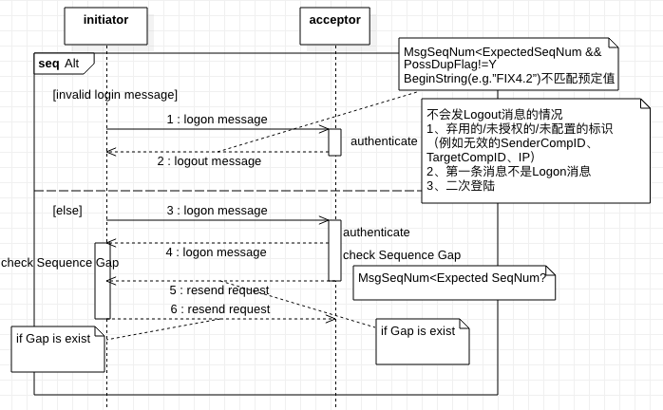
logon
Notes:
如果一个企业已经建立了一个FIX会话了，那么在次请求登陆，该请求不会发送logout消息，直接断掉连接

Slide 29
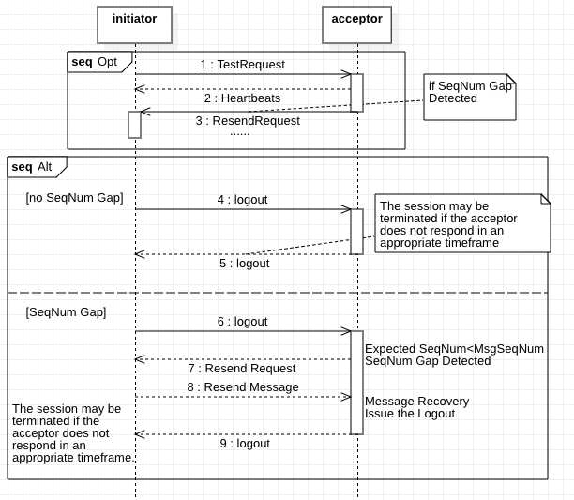
logout

Slide 30
Message Recovery
Resend Requet是一种FIX消息类型，该消息包含域BeginSeqNo和EndSeqNo
1. 请求一个单一消息， BeginSeqNo=EndSeqNo
2. 请求一定范围内的消息，BeginSeqNo=请求范围内第一个消息，EndSeqNo=请求范围内最后一个消息。
3. 请求特定消息的所有后续消息：BeginSeqNo=请求范围内第一个消息，EndSeqNo=0
当一端发送Resend Request时，接收端会有三种方式处理ResendRequest(假设BeginSeqNo=EndSeqNo=100,表示重发MsgSeqNum=100的消息）
1、发送带有43(PossDupFlag)=Y的原消息，CheckSum, OrigSendingTime, SendingTime, BodyLength这些域将会改变，与加密相关的域也有可能改变。
2、发送PossDupFlag=Y,GapFillFlag=Y，NewSeqNo=101的Sequence Reset消息代替管理和应用消息的重传
3、发送NewSeqNo=101的Sequence Reset消息强制进行序列号的同步
Notes:
当被认为产生序列间隙时，Resend Request（重传请求）会被发出，该消息包含域BeginSeqNo和EndSeqNo，表示请求重传的消息序列区间。
当接收到重传请求时，会有三种可能方式去处理该请求。
对于第三种方式，是针对灾难性的序列恢复，大概就是需要重传的这条消息是一条莫名其妙的消息。

Slide 31
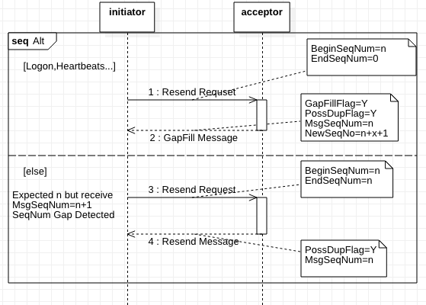
Message Recovery
Notes:
对于管理消息是不支持重传的，它会发送一条GapFIll消息代替，并指定了下次发的消息序列号NewSeqNum
一般对于应用消息，会重发一条带有PossDupFlag=Y的原消息。

Slide 32
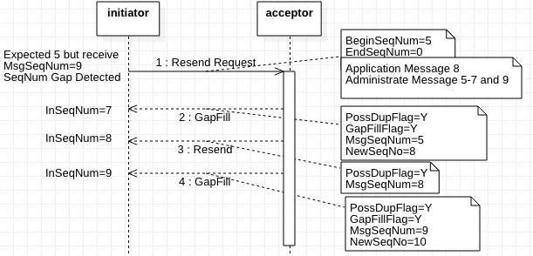
Message Recovery
Notes:
再举个例子就是，请求重发序列号为5-9的消息，其中序列为8的消息是应用消息，5-7和9是管理消息

Slide 33
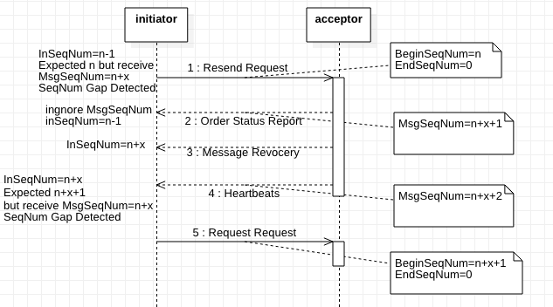
Message Recovery
Notes:
较为复杂的一种情况是，请求重发n到n+x的消息，发起者发出重发请求时，接收方随即发出了一条序列号为n+x+1的Order Report消息，由于发起方发出了重传请求并且序列间隙未回复，发起方会将该Report消息忽略掉，就是保持inSeqNum=n-1
然后接收方发送重传消息，发起方进行序列恢复，恢复到n+x
这个时候接收方发来了一条序列号为n+x+2的Heartbeats消息，于是发起方又发现了序列间隙，发起方会再次发送重发请求。

Slide 34
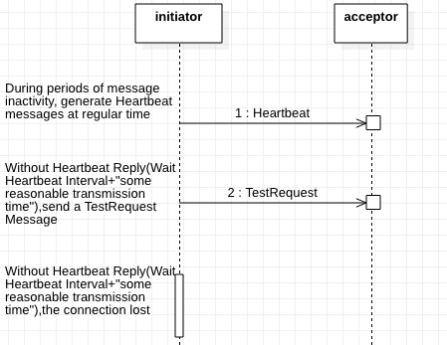
Heartbeats 断线情况

Slide 35
Reject
当收到一条不符合会话规则，而不能被正确处理的消息时，会话Reject消息会被发送。
发送驳回消息的例子
SenderCompID、TargetCompID值不匹配，发送Reject同时发送Logout消息中断会话
MsgType（消息类型）无效，发送Reject消息
Tag缺少|Tag值无效|无效的Tag|未定义的Tag…
。。。

Slide 36
FIX协议
FIX协议规定了一种数据交换格式
优点
（1）消息字符少，占用宽带比JSON更低
（2）扩展性，通过修改数据词典即可自定义字段（FIX数据字典以XML文件的方式表示，在引擎配置中修改）
缺点
（1）可读性差，用数字tag标记，难以直观表示实际意思，域之间因分隔符原因界限不明显
（2）协议说明不够清晰，对于初学者难以理解（如某些消息字段作用）
Notes:
XML协议
结构化方法组织数据
XML是一种简单的数据存储语言，通过简单的标记描述数据，可进行数据传输
优点
可读性好
可扩展性好（DTD）
JSON
结构化方法组织数据
json是一种数据交换格式
相比XML，它消息字符少，占用的宽带更低
可读性良好，在数据较少的情况下，可读性比XML好？在数据较大的情况下，XML的可读性更好

Slide 37
完

